Slide 1
Compte et écris le nombre en utilisant le codage : d (pour les dizaines) u (pour les unités)

Slide 2
Il y a 2 groupes de 10 abeilles et encore 3 abeilles
→ 10 + 10 + 3 = 20 + 3 = 23
→ 2 dizaines et 3 unités ou 2d 3u

Slide 3
Il y a 3 groupes de 10 coccinelles
et encore 7 coccinelles
→ 10 + 10 + 10 + 7 = 30 + 7 = 37
→ 3 dizaines et 7 unités ou 3d 7u

Slide 4
Il y a 4 groupes de 10 mouches
et encore 4 mouches
→ 10 + 10 + 10 + 10 + 4 = 40 + 4 = 44
→ 4 dizaines et 4 unités ou 4d 4u

Slide 5
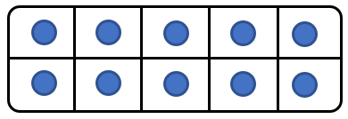
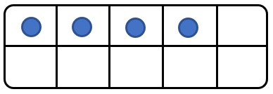
60 + 4
+
64

Slide 6
60 - 8
52

Slide 7
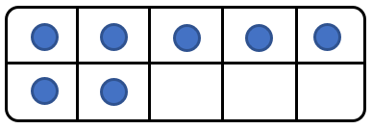
7
60 + … = 67
+

Slide 8
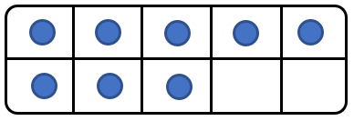
68 - 60
8

